Slide 1
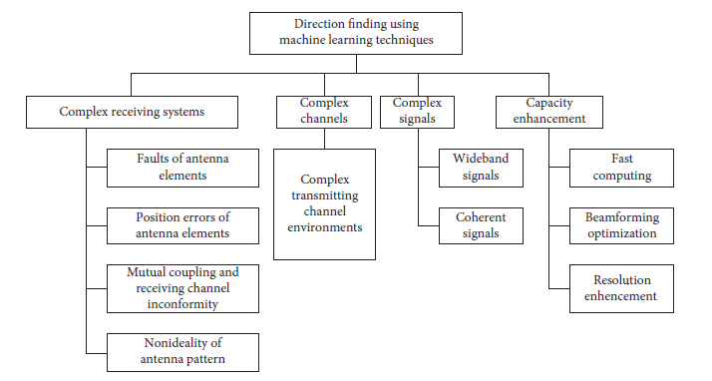
RELATED WORK
The Maximum Likelihood Estimation (MLE)
Subspace-Based Approaches (MUSIC AND ESPRIT)
Sparse Signal Reconstruction (SSR)
Machine Learning (ML)
Notes:
O aprendizado de máquina (ML) é apresentado como uma tecnologia promissora para ser usada para DOA. Os métodos baseados em ML são orientados por dados e, portanto, podem ser mais robustos do que outros métodos, pois se adaptam melhor às imperfeições da geometria da matriz e às imperfeições do sensor. Eles também não dependem da forma da geometria da matriz [20]. Além disso, o ML oferece implementação e simplicidade de baixo custo.

Slide 2
References | Azimuth | Elevation | Single source | Multi sources | Narrowband | Wideband
(Liu, 2018) |  | x |  | x | x
(Terabayashi, 2014) |  | x |  | x |  | x
(Xia, 2015) | x |  | x |  | x
(Kase, 2018) |  | x |  | x | x
(Barthelme, 2020) | x |  |  | x | x
(Guo, 2020) | x |  |  | x | x
(Huang, 2018) | x |  | x |  | x
(Abeywickrama, 2018) | x |  | x |  | x
(Pastorino, 2005) |  | x | x | x | x
(Randazzo, 2007) |  | x | x | x | x
(Donelli, 2009) | x | x | x | x | x
(Pan, 2017) |  | x |  | x | x
(Huang, 2019) |  | x |  | x | x
(Wu, 2019) | x |  | x |  | x | x
Notes:
pode-se concluir que as técnicas gerais de ML podem oferecer melhores métodos de DOA do que os mencionados acima. ML tem sido usado principalmente para melhorar o ângulo de azimute ou a resolução do ângulo de elevação e a velocidade de computação. Além disso, vários estudos foram realizados para encontrar o endereço de várias fontes. No entanto, o estudo da abordagem de resposta completa DOA baseada em ML (conhecimento do azimute e do ângulo de elevação) não foi profundamente estudado. O motivo é o grande tamanho dos dados de treinamento que não são suportados por todos os modelos, como NN. No entanto, a estimativa dos ângulos de elevação e azimute é crucial e tem muitas aplicações em vários campos da engenharia. Por exemplo, com uma informação DOA completa, é possível melhorar a cobertura de transmissão nas comunicações sem fio, evitando interferências e aumentando a capacidade do sistema. Mais especificamente, o conhecimento do azimute e do ângulo de elevação traria um melhor aproveitamento da tecnologia BF nas redes móveis de próxima geração.

Slide 3
OBJECTIVES
The main objective of this work is to propose a ML model to find the azimuth and elevation angle of a signal coming from. To achieve the latter, the following specific objectives are considered:
Design an antenna system to find DOA.
Discuss training data preparation and designing for a specific scenario.
Analyze different proposals to find both angles with ML models.
Analyze different ML models.
Select the best proposal to find the azimuth angle and elevation angle as well as the ML model from simulation results.
Notes:
O aprendizado de máquina (ML) é apresentado como uma tecnologia promissora para ser usada para DOA. Os métodos baseados em ML são orientados por dados e, portanto, podem ser mais robustos do que outros métodos, pois se adaptam melhor às imperfeições da geometria da matriz e às imperfeições do sensor. Eles também não dependem da forma da geometria da matriz [20]. Além disso, o ML oferece implementação e simplicidade de baixo custo.

Slide 4





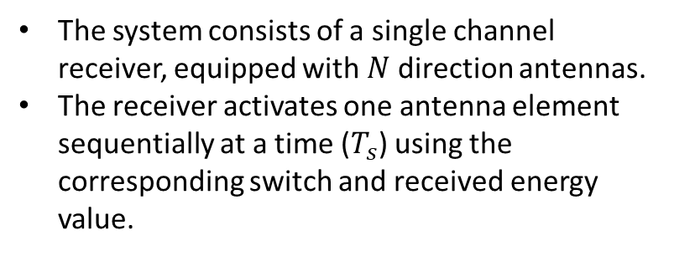
SYSTEM MODEL
The system consists of a single channel receiver, equipped with $N$ direction antennas.
The receiver activates one antenna element sequentially at a time ($T_{s}$) using the corresponding switch and received energy value.
N-element Directional Antenna Array
Single-pole-N-throw
Antenna Switch
$$P_{1}$$
$$P_{2}$$
Machine Learning
Single Channel SDR
$$P_{3}$$
$$P_{N}$$
Notes:
Consideramos um sistema que consiste em um receptor de canal único e um conjunto de antenas circulares equipadas com antenas de direção N, veja a Fig. 1
O conjunto de antenas está conectado ao receptor usando um comutador RF SPNT (Single-Pole-N-Throw) não reflexivo. O período de troca é Ts. Suponha que um sinal de drone de campo distante colide com o conjunto de antenas com o ângulo de azimute $θ$ ∈ [0 2pi). O sinal recebido no n-ésimo elemento da antena pode ser dado como (1). SPNT = Interruptor de antena de polo único N-throw
O método proposto é o seguinte.
O receptor ativa seqüencialmente um elemento de antena de cada vez usando o comutador RF SPNT e mede o valor de energia recebido correspondente. Durante a ativação da n-ésima antena, Pn é medido, onde n ∈ {1, · · ·, N}. Um único ciclo de comutação é equivalente a N ativações, iniciando da primeira antena à N-ésima antena.
Seja p = [P1, · ·, PN] ote denotar as medições de potência correspondentes a um único ciclo de comutação.

Slide 5
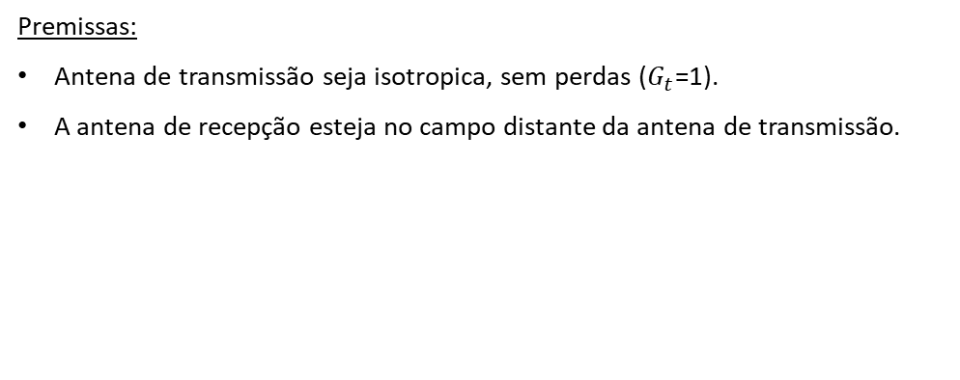








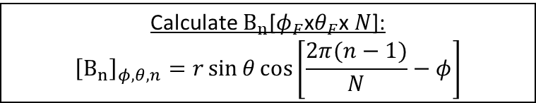

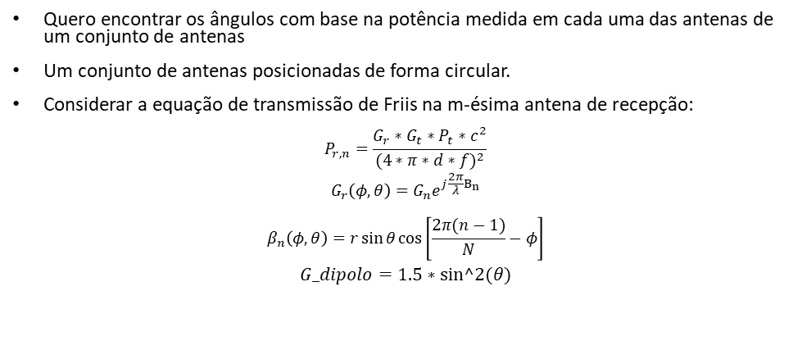

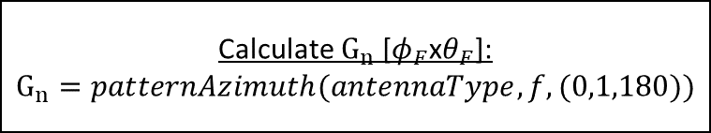


Data generation
Set input parameters: $N, f, r,antennaType, G_{t}, P_{t}, iter, φ_{F}$, $θ_{F}$
Quero encontrar os ângulos com base na potência medida em cada uma das antenas de um conjunto de antenas
Um conjunto de antenas posicionadas de forma circular.
Considerar a equação de transmissão de Friis na m-ésima antena de recepção:
$$P_{r,n}=\frac{G_{r}∗G_{t}∗P_{t}∗c^{2}}{{(4∗π∗d∗f)}^{2}}$$
$$G_{r}\left(φ, θ\right)=G_{n}e^{j\frac{2π}{λ}B_{n}}$$
$$β_{n}\left(φ, θ\right)=r\sin{θ}cos\left[\frac{2π(n−1)}{N}−φ\right]$$
$$G_dipolo=1.5∗sin^2⁡(θ)$$
Calculate $G_{n}$ [$φ_{F}$x$θ_{F}$]:
$$G_{n}=patternAzimuth(antennaType, f,(0,1,180))$$
Calculate $B_{n}$[$φ_{F}$x$θ_{F}$x $N$]:
$${\left[B_{n}\right]}_{φ,θ,n}=r\sin{θ}cos\left[\frac{2π(n−1)}{N}−φ\right]$$
Premissas:
Antena de transmissão seja isotropica, sem perdas ($G_{t}$=1).
A antena de recepção esteja no campo distante da antena de transmissão.
Calculate $G_{r}$ [$φ_{F}$x$θ_{F}$x $N$]:
$$G_{r}=G_{n}e^{j\frac{2π}{λ}B_{n}}$$
$$z$$
$${(x}_{t},y_{t},z_{t})$$
$$p$$
i $≤iter$
END
$$d$$
$d$: random number between 10 meters and 1 km
$$y$$
Calculate $P_{r}$ [$φ_{F}$x$θ_{F}$x $N$]:
$$P_{r}=\frac{G_{r}∗G_{t}∗P_{t}∗c^{2}}{{(4∗π∗d∗f)}^{2}}$$
$$θ_{n}$$
$$x$$
$$φ_{t}$$

Slide 6










$$z$$
$${(x}_{t},y_{t},z_{t})$$
$${(x}_{t},y_{t},z_{t})$$
$$z$$
$$y$$
$$y$$
$$x_{n}^{′}$$
$$φ_{n}$$
$$x$$
$$φ_{n}$$
$$y_{n}^{′}$$
$$x$$

Slide 7








$${(x}_{t},y_{t},z_{t})$$
$$z$$
$${(x}_{t},y_{t},z_{t})$$
$$z$$
$$y$$
$$y$$
$$φ_{n}$$
$$φ_{n}$$
$$x$$
$$x$$

Slide 8
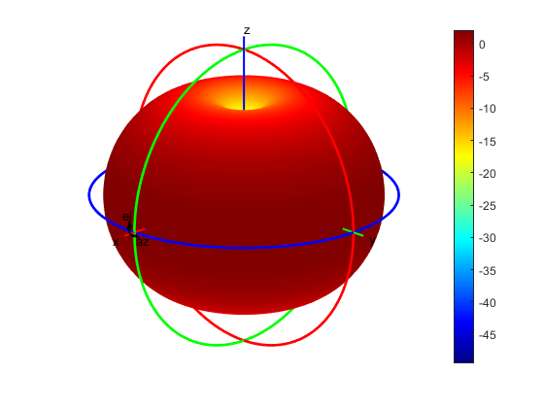


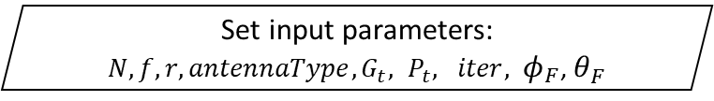


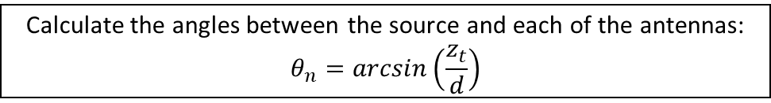
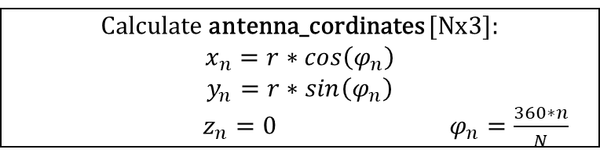
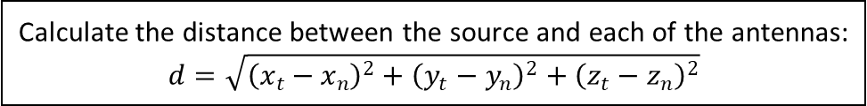
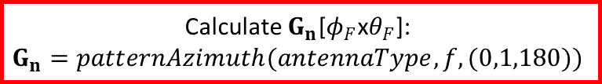
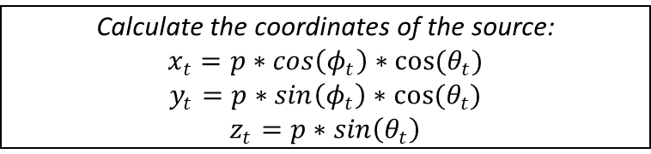

Set input parameters: $N, f, r,antennaType, G_{t}, P_{t}, iter, φ_{F}$, $θ_{F}$
Calculate $G_{n}$[$φ_{F}$x$θ_{F}$]:
$$G_{n}=patternAzimuth(antennaType, f,(0,1,180))$$
Calculate antenna_cordinates [$N\text{x}$3]:
$$x_{n}=r∗cos\left(φ_{n}\right)$$
$$y_{n}=r∗sin\left(φ_{n}\right)$$
$z_{n}=0 { φ}_{n}=\frac{360∗n}{N}$
END
no
i $≤iter$
yes
$p$: random number between 10 meters and 1 km
$$φ≤{ φ}_{F}$$
no
Calculate the distance between the source and each of the antennas:
$$d=\sqrt{{\left(x_{t}−x_{n}\right)}^{2}+{\left(y_{t}−y_{n}\right)}^{2}+{\left(z_{t}−z_{n}\right)}^{2}}$$
yes
no
$$θ≤θ_{F}$$
yes
Calculate the angles between the source and each of the antennas:
$$θ_{n}=arcsin\left(\frac{z_{t}}{d}\right)$$
Calculate the coordinates of the source:
$$x_{t}=p∗cos\left(φ_{t}\right)∗cos(θ_{t})$$
$$y_{t}=p∗sin\left(φ_{t}\right)∗cos(θ_{t})$$
$$z_{t}=p∗sin\left(θ_{t}\right)$$
Calculate $P_{r}$:
$$P_{r}=\frac{G_{n}(φ_{n},θ_{n})∗G_{t}∗P_{t}∗c^{2}}{{(4∗π∗d∗f)}^{2}}$$
no
n $≤N$
yes

Slide 9



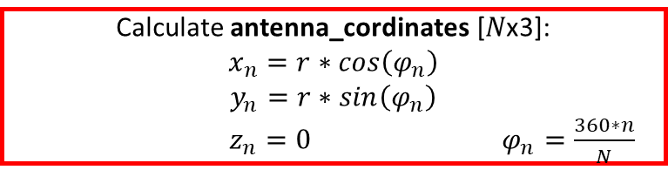


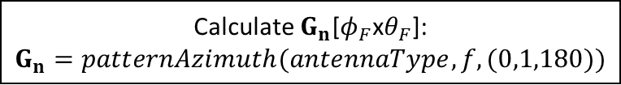
Set input parameters: $N, f, r,antennaType, G_{t}, P_{t}, iter, φ_{F}$, $θ_{F}$
Calculate $G_{n}$[$φ_{F}$x$θ_{F}$]:
$$G_{n}=patternAzimuth(antennaType, f,(0,1,180))$$
Calculate antenna_cordinates [$N\text{x}$3]:
$$x_{n}=r∗cos\left(φ_{n}\right)$$
$$y_{n}=r∗sin\left(φ_{n}\right)$$
$z_{n}=0 { φ}_{n}=\frac{360∗n}{N}$
$$y$$
$$φ_{n}$$
$$r$$
END
no
i $≤iter$
$${(x}_{n},y_{n},0)$$
yes
$$x$$
$p$: random number between 10 meters and 1 km
$$φ≤{ φ}_{F}$$
no
Calculate the distance between the source and each of the antennas:
$$d=\sqrt{{\left(x_{t}−x_{n}\right)}^{2}+{\left(y_{t}−y_{n}\right)}^{2}+{\left(z_{t}−z_{n}\right)}^{2}}$$
yes
no
$$θ≤θ_{F}$$
yes
Calculate the angles between the source and each of the antennas:
$$θ_{n}=arcsin\left(\frac{z_{t}}{d}\right)$$
Calculate the coordinates of the source:
$$x_{t}=p∗cos\left(φ_{t}\right)∗cos(θ_{t})$$
$$y_{t}=p∗sin\left(φ_{t}\right)∗cos(θ_{t})$$
$$z_{t}=p∗sin\left(θ_{t}\right)$$
Calculate $P_{r}$:
$$P_{r}=\frac{G_{n}(φ_{n},θ_{n})∗G_{t}∗P_{t}∗c^{2}}{{(4∗π∗d∗f)}^{2}}$$
no
n $≤N$
yes

Slide 10





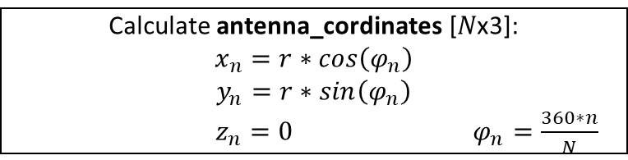


Set input parameters: $N, f, r,antennaType, G_{t}, P_{t}, iter, φ_{F}$, $θ_{F}$
$$z$$
$${(x}_{t},y_{t},z_{t})$$
Calculate $G_{n}$[$φ_{F}$x$θ_{F}$]:
$$G_{n}=patternAzimuth(antennaType, f,(0,1,180))$$
$$p$$
Calculate antenna_cordinates [$N\text{x}$3]:
$$x_{n}=r∗cos\left(φ_{n}\right)$$
$$y_{n}=r∗sin\left(φ_{n}\right)$$
$z_{n}=0 { φ}_{n}=\frac{360∗n}{N}$
$$θ_{t}$$
$$y$$
$$p′$$
$x_{t}=p^{′}∗cos\left(φ_{t}\right)$
$$y_{t}=p′∗sin\left(φ_{t}\right)$$
$$p′=p∗cos(θ_{t})$$
$$z_{t}=p∗sin\left(θ_{t}\right)$$
no
$$φ_{t}$$
END
i $≤iter$
yes
$p$: random number between 10 meters and 1 km
$$x$$
$$φ≤{ φ}_{F}$$
no
Calculate the distance between the source and each of the antennas:
$$d=\sqrt{{\left(x_{t}−x_{n}\right)}^{2}+{\left(y_{t}−y_{n}\right)}^{2}+{\left(z_{t}−z_{n}\right)}^{2}}$$
yes
no
$$θ≤θ_{F}$$
yes
Calculate the angles between the source and each of the antennas:
$$θ_{n}=arcsin\left(\frac{z_{t}}{d}\right)$$
Calculate the coordinates of the source:
$$x_{t}=p∗cos\left(φ_{t}\right)∗cos(θ_{t})$$
$$y_{t}=p∗sin\left(φ_{t}\right)∗cos(θ_{t})$$
$$z_{t}=p∗sin\left(θ_{t}\right)$$
Calculate $P_{r}$:
$$P_{r}=\frac{G_{n}(φ_{n},θ_{n})∗G_{t}∗P_{t}∗c^{2}}{{(4∗π∗d∗f)}^{2}}$$
no
n $≤N$
yes

Slide 11




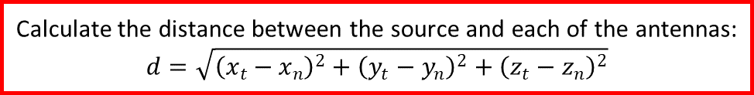


Set input parameters: $N, f, r,antennaType, G_{t}, P_{t}, iter, φ_{F}$, $θ_{F}$
$$z$$
$${(x}_{t},y_{t},z_{t})$$
Calculate $G_{n}$[$φ_{F}$x$θ_{F}$]:
$$G_{n}=patternAzimuth(antennaType, f,(0,1,180))$$
Calculate antenna_cordinates [$N\text{x}$3]:
$$x_{n}=r∗cos\left(φ_{n}\right)$$
$$y_{n}=r∗sin\left(φ_{n}\right)$$
$z_{n}=0 { φ}_{n}=\frac{360∗n}{N}$
$$d$$
$$y$$
END
no
i $≤iter$
$${(x}_{n},y_{n},z_{n})$$
yes
$p$: random number between 10 meters and 1 km
$$x$$
$$φ≤{ φ}_{F}$$
no
Calculate the distance between the source and each of the antennas:
$$d=\sqrt{{\left(x_{t}−x_{n}\right)}^{2}+{\left(y_{t}−y_{n}\right)}^{2}+{\left(z_{t}−z_{n}\right)}^{2}}$$
yes
no
$$θ≤θ_{F}$$
yes
Calculate the angles between the source and each of the antennas:
$$θ_{n}=arcsin\left(\frac{z_{t}}{d}\right)$$
Calculate the coordinates of the source:
$$x_{t}=p∗cos\left(φ_{t}\right)∗cos(θ_{t})$$
$$y_{t}=p∗sin\left(φ_{t}\right)∗cos(θ_{t})$$
$$z_{t}=p∗sin\left(θ_{t}\right)$$
Calculate $P_{r}$:
$$P_{r}=\frac{G_{n}(φ_{n},θ_{n})∗G_{t}∗P_{t}∗c^{2}}{{(4∗π∗d∗f)}^{2}}$$
no
n $≤N$
yes

Slide 12






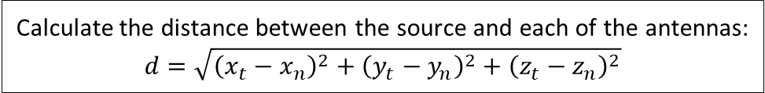
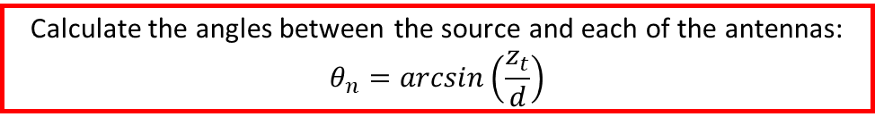

Set input parameters: $N, f, r,antennaType, G_{t}, P_{t}, iter, φ_{F}$, $θ_{F}$
$$z$$
$${(x}_{t},y_{t},z_{t})$$
Calculate $G_{n}$[$φ_{F}$x$θ_{F}$]:
$$G_{n}=patternAzimuth(antennaType, f,(0,1,180))$$
Calculate antenna_cordinates [$N\text{x}$3]:
$$x_{n}=r∗cos\left(φ_{n}\right)$$
$$y_{n}=r∗sin\left(φ_{n}\right)$$
$z_{n}=0 { φ}_{n}=\frac{360∗n}{N}$
$$d$$
$$y$$
$$θ_{n}$$
END
no
i $≤iter$
$${(x}_{n},y_{n},z_{n})$$
yes
$p$: random number between 10 meters and 1 km
$$x$$
$$φ≤{ φ}_{F}$$
no
Calculate the distance between the source and each of the antennas:
$$d=\sqrt{{\left(x_{t}−x_{n}\right)}^{2}+{\left(y_{t}−y_{n}\right)}^{2}+{\left(z_{t}−z_{n}\right)}^{2}}$$
yes
no
$$θ≤θ_{F}$$
yes
Calculate the angles between the source and each of the antennas:
$$θ_{n}=arcsin\left(\frac{z_{t}}{d}\right)$$
Calculate the coordinates of the source:
$$x_{t}=p∗cos\left(φ_{t}\right)∗cos(θ_{t})$$
$$y_{t}=p∗sin\left(φ_{t}\right)∗cos(θ_{t})$$
$$z_{t}=p∗sin\left(θ_{t}\right)$$
Calculate $P_{r}$:
$$P_{r}=\frac{G_{n}(φ_{n},θ_{n})∗G_{t}∗P_{t}∗c^{2}}{{(4∗π∗d∗f)}^{2}}$$
no
n $≤N$
yes

Slide 13

Set input parameters: $N, f, r,antennaType, G_{t}, P_{t}, iter, φ_{F}$, $θ_{F}$
$$z$$
$${(x}_{t},y_{t},z_{t})$$
Calculate $G_{n}$[$φ_{F}$x$θ_{F}$]:
$$G_{n}=patternAzimuth(antennaType, f,(0,1,180))$$
Calculate antenna_cordinates [$N\text{x}$3]:
$$x_{n}=r∗cos\left(φ_{n}\right)$$
$$y_{n}=r∗sin\left(φ_{n}\right)$$
$z_{n}=0 { φ}_{n}=\frac{360∗n}{N}$
$$d$$
$$y$$
$$θ_{n}$$
END
no
i $≤iter$
$${(x}_{n},y_{n},z_{n})$$
yes
$p$: random number between 10 meters and 1 km
$$x$$
$$φ≤{ φ}_{F}$$
no
Calculate the distance between the source and each of the antennas:
$$d=\sqrt{{\left(x_{t}−x_{n}\right)}^{2}+{\left(y_{t}−y_{n}\right)}^{2}+{\left(z_{t}−z_{n}\right)}^{2}}$$
yes
no
$$θ≤θ_{F}$$
yes
Calculate the angles between the source and each of the antennas:
$$θ_{n}=arcsin\left(\frac{z_{t}}{d}\right)$$
Calculate the coordinates of the source:
$$x_{t}=p∗cos\left(φ_{t}\right)∗cos(θ_{t})$$
$$y_{t}=p∗sin\left(φ_{t}\right)∗cos(θ_{t})$$
$$z_{t}=p∗sin\left(θ_{t}\right)$$
Calculate $P_{r}$:
$$P_{r}=\frac{G_{n}(φ_{n},θ_{n})∗G_{t}∗P_{t}∗c^{2}}{{(4∗π∗d∗f)}^{2}}$$
no
n $≤N$
yes

Slide 14
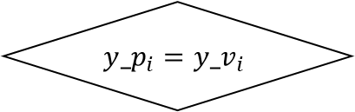

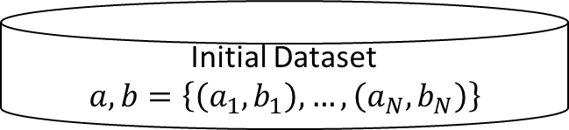


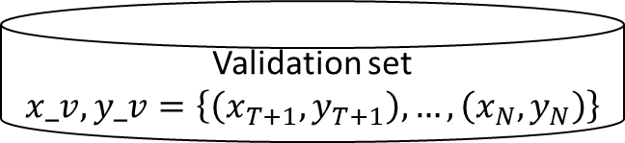

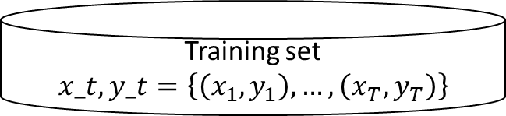

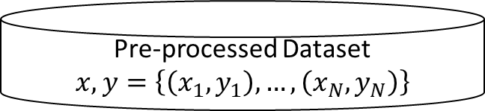

Initial Dataset
$$a,b=\left\{\left(a_{1},b_{1}\right),…,\left(a_{N},b_{N}\right)\right\}$$
Machine Learning (accuracy)
Pre-processed Dataset
$$x,y=\left\{\left(x_{1},y_{1}\right),…,\left(x_{N},y_{N}\right)\right\}$$
Data splitting
Training set
$$x_t,y_t=\left\{\left(x_{1},y_{1}\right),…,\left(x_{T},y_{T}\right)\right\}$$
Validation set
$$x_v,y_v=\left\{\left(x_{T+1},y_{T+1}\right),…,\left(x_{N},y_{N}\right)\right\}$$
Train model
$$x_v$$
$$y_v$$
+
label_predict
Count =0
$$V=N−(T+1)$$
$$\left\{{y_p}_{1},..,{y_p}_{V}\right\}$$
i $≤V$
yes
$${y_p}_{i}={y_v}_{i}$$
yes
Count +=1
no
no
$$accuracy= \frac{Count}{V}$$
Evaluate model performance (accuracy)

Slide 15
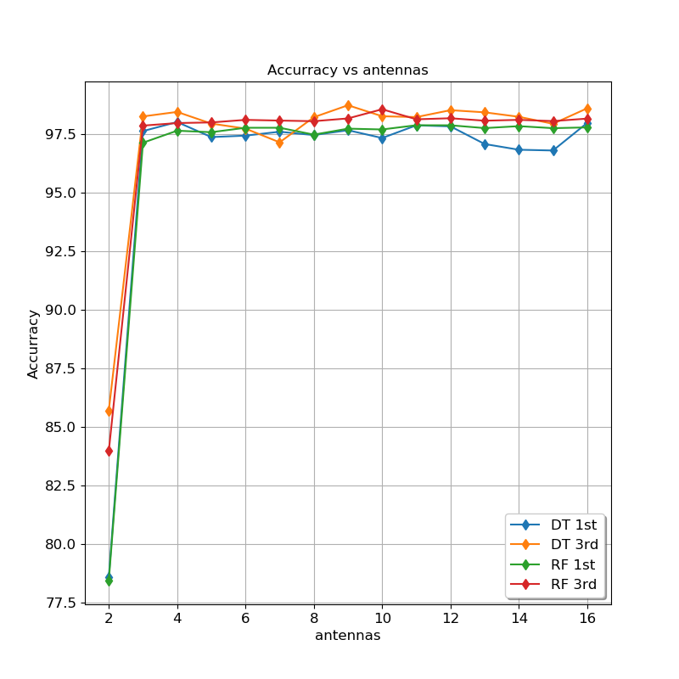
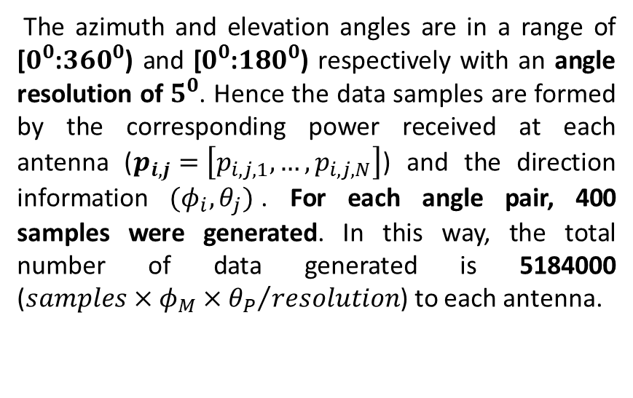
Simulation Results
The azimuth and elevation angles are in a range of [$0^{0}$:${360}^{0}$) and [$0^{0}$:${180}^{0}$) respectively with an angle resolution of $5^{0}$. Hence the data samples are formed by the corresponding power received at each antenna ($p_{i,j}=\left[p_{i,j,1},…,p_{i,j,N}\right]$) and the direction information $(φ_{i},θ_{j})$. For each angle pair, 400 samples were generated. In this way, the total number of data generated is 5184000 (${samples×φ_{M}×θ_{P}}/{resolution}$) to each antenna.
Notes:
Consideramos um sistema que consiste em um receptor de canal único e um conjunto de antenas circulares equipadas com antenas de direção N, veja a Fig. 1
O conjunto de antenas está conectado ao receptor usando um comutador RF SPNT (Single-Pole-N-Throw) não reflexivo. O período de troca é Ts. Suponha que um sinal de drone de campo distante colide com o conjunto de antenas com o ângulo de azimute $θ$ ∈ [0 2pi). O sinal recebido no n-ésimo elemento da antena pode ser dado como (1). SPNT = Interruptor de antena de polo único N-throw
O método proposto é o seguinte.
O receptor ativa seqüencialmente um elemento de antena de cada vez usando o comutador RF SPNT e mede o valor de energia recebido correspondente. Durante a ativação da n-ésima antena, Pn é medido, onde n ∈ {1, · · ·, N}. Um único ciclo de comutação é equivalente a N ativações, iniciando da primeira antena à N-ésima antena.
Seja p = [P1, · ·, PN] ote denotar as medições de potência correspondentes a um único ciclo de comutação.

Slide 16
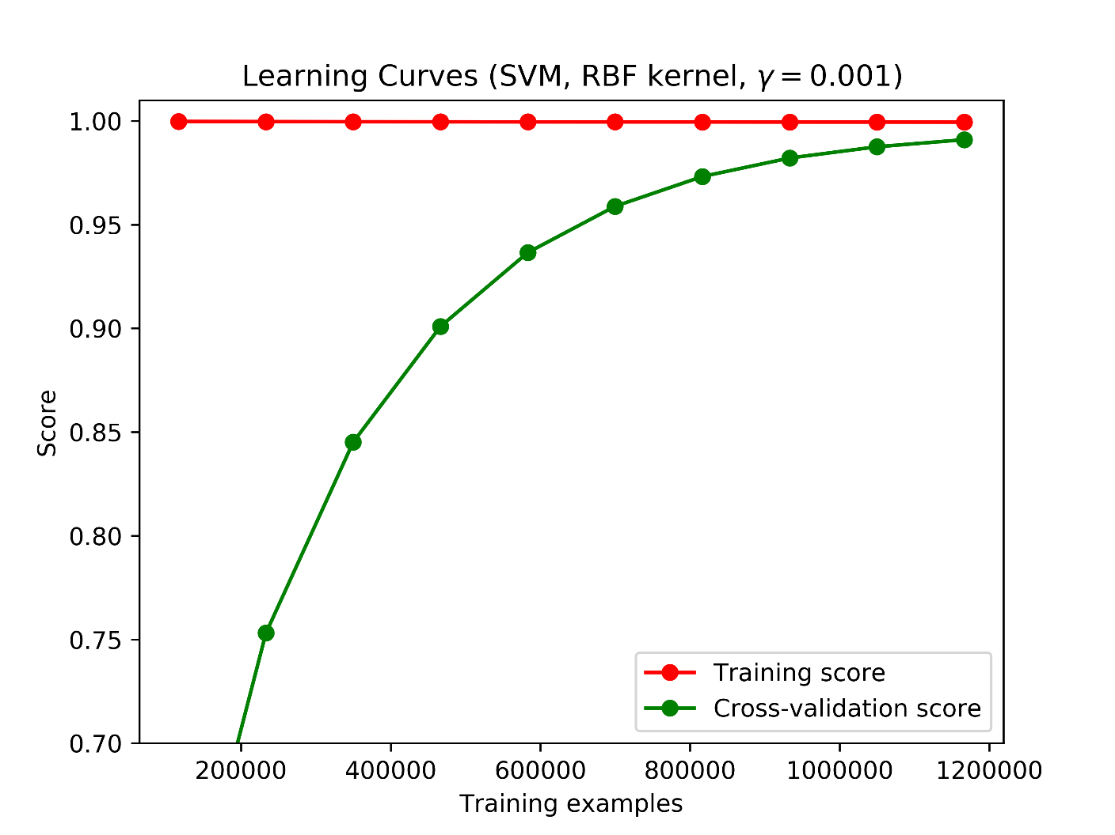
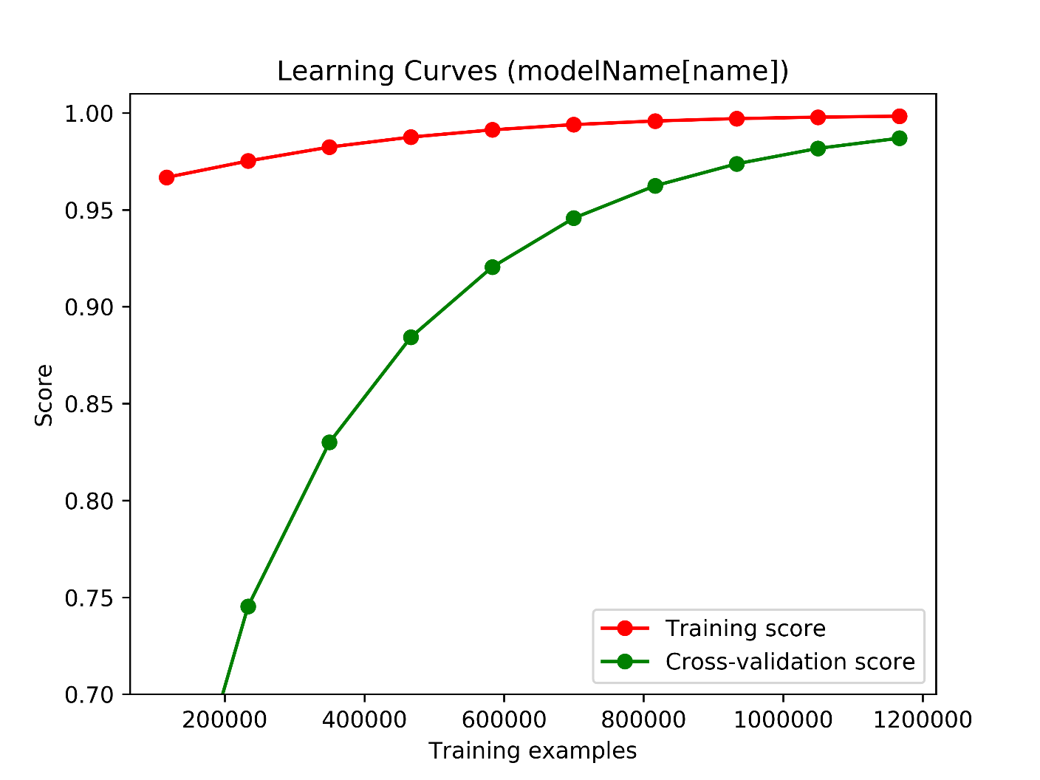
Simulation Results: Learning curves
Decision Tree Classifier
Random Forest Classifier

Slide 17
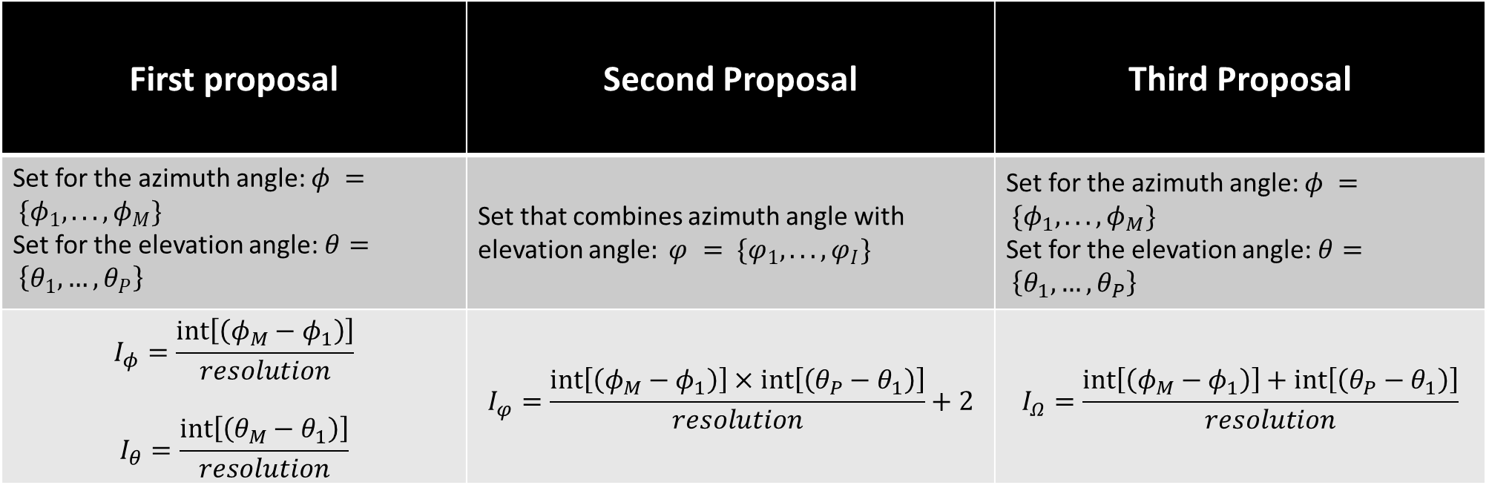
DOA estimation as a classification problem
Find the angle of azimuth and the angle of elevation independently: The problem of DOA estimation is divided into two independent classification problems: One to find the azimuth angle and the other to find the elevation angle.
Find the azimuth angle and the elevation angle with the same ML model instance.
Find the azimuth angle and the elevation angle with ML model multilabel, and multioutput.
First proposal | Second Proposal | Third Proposal
Set for the azimuth angle: $φ = \{φ_{1},. . . , φ_{M}\}$ Set for the elevation angle:$θ= \left\{θ_{1},…,θ_{P}\right\}$ | Set that combines azimuth angle with elevation angle$: φ = \{φ_{1},. . . , φ_{I}\}$ | Set for the azimuth angle: $φ = \{φ_{1},. . . , φ_{M}\}$ Set for the elevation angle:$θ= \left\{θ_{1},…,θ_{P}\right\}$
$$I_{φ}=\frac{int\left[\left(φ_{M}−φ_{1}\right)\right]}{resolution}$$ $$I_{θ}=\frac{int\left[\left(θ_{M}−θ_{1}\right)\right]}{resolution}$$ | $$I_{φ}=\frac{int\left[\left(φ_{M}−φ_{1}\right)\right]×int\left[\left(θ_{P}−θ_{1}\right)\right]}{resolution}+2$$ | $$I_{Ω}=\frac{int\left[\left(φ_{M}−φ_{1}\right)\right]+int\left[\left(θ_{P}−θ_{1}\right)\right]}{resolution}$$
Notes:
Consideramos um sistema que consiste em um receptor de canal único e um conjunto de antenas circulares equipadas com antenas de direção N, veja a Fig. 1
O conjunto de antenas está conectado ao receptor usando um comutador RF SPNT (Single-Pole-N-Throw) não reflexivo. O período de troca é Ts. Suponha que um sinal de drone de campo distante colide com o conjunto de antenas com o ângulo de azimute $θ$ ∈ [0 2pi). O sinal recebido no n-ésimo elemento da antena pode ser dado como (1). SPNT = Interruptor de antena de polo único N-throw
O método proposto é o seguinte.
O receptor ativa seqüencialmente um elemento de antena de cada vez usando o comutador RF SPNT e mede o valor de energia recebido correspondente. Durante a ativação da n-ésima antena, Pn é medido, onde n ∈ {1, · · ·, N}. Um único ciclo de comutação é equivalente a N ativações, iniciando da primeira antena à N-ésima antena.
Seja p = [P1, · ·, PN] ote denotar as medições de potência correspondentes a um único ciclo de comutação.

Slide 18
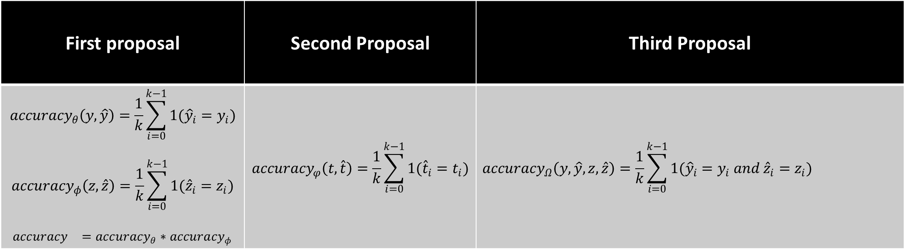
Metrics and scoring
First proposal | Second Proposal | Third Proposal
$${accuracy}_{θ}\left(y,\hat{y}\right)=\frac{1}{k}\sum_{i=0}^{k−1}{1({\hat{y}}_{i}=y_{i})}$$ $${accuracy}_{φ}\left(z,\hat{z}\right)=\frac{1}{k}\sum_{i=0}^{k−1}{1({\hat{z}}_{i}=z_{i})}$$ $${accuracy}_{}={{accuracy}_{θ}∗accuracy}_{φ}$$ | $${accuracy}_{φ}\left(t,\hat{t}\right)=\frac{1}{k}\sum_{i=0}^{k−1}{1({\hat{t}}_{i}=t_{i})}$$ | $${accuracy}_{Ω}\left(y,\hat{y},z,\hat{z}\right)=\frac{1}{k}\sum_{i=0}^{k−1}{1({\hat{y}}_{i}=y_{i} and {\hat{z}}_{i}=z_{i})}$$
Notes:
Consideramos um sistema que consiste em um receptor de canal único e um conjunto de antenas circulares equipadas com antenas de direção N, veja a Fig. 1
O conjunto de antenas está conectado ao receptor usando um comutador RF SPNT (Single-Pole-N-Throw) não reflexivo. O período de troca é Ts. Suponha que um sinal de drone de campo distante colide com o conjunto de antenas com o ângulo de azimute $θ$ ∈ [0 2pi). O sinal recebido no n-ésimo elemento da antena pode ser dado como (1). SPNT = Interruptor de antena de polo único N-throw
O método proposto é o seguinte.
O receptor ativa seqüencialmente um elemento de antena de cada vez usando o comutador RF SPNT e mede o valor de energia recebido correspondente. Durante a ativação da n-ésima antena, Pn é medido, onde n ∈ {1, · · ·, N}. Um único ciclo de comutação é equivalente a N ativações, iniciando da primeira antena à N-ésima antena.
Seja p = [P1, · ·, PN] ote denotar as medições de potência correspondentes a um único ciclo de comutação.

